Slide 1
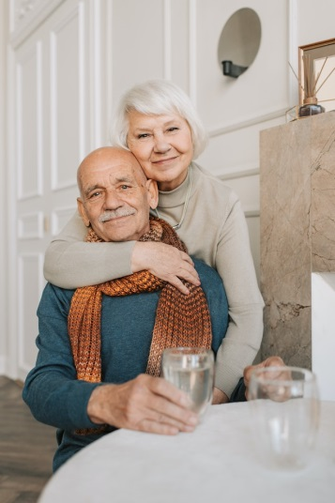
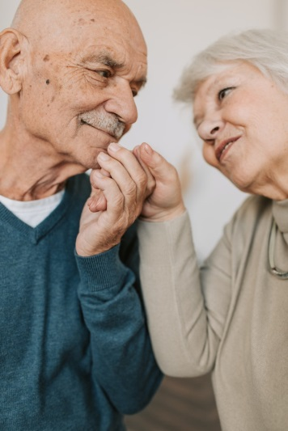
50
Años
Nombre y Nombre
Día, 00 de mes 2022 | A las 00:00 h.
Escribir la dirección.

